Slide 1
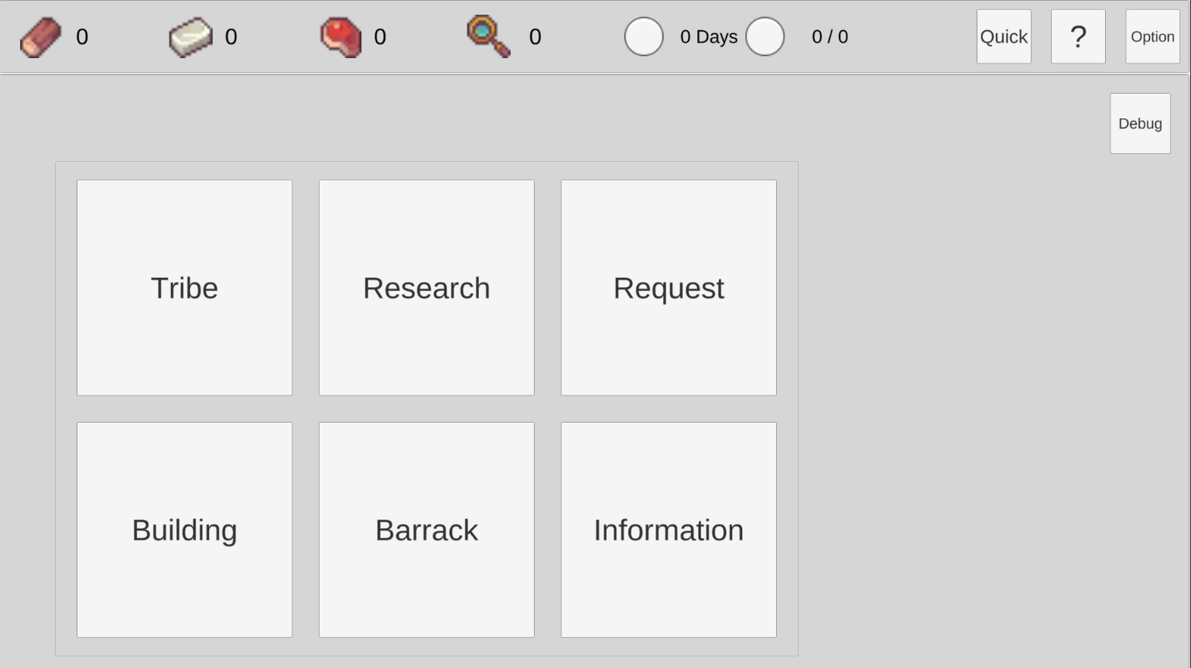


구분 | 해상도 (가로px*세로px) | 디자인
1. 상단 패널 이미지 | 1920*120 | 짙은 색의 나무 판, 다른 UI의 최상단에 있는 만큼 상대적으로 색조 차이가 짙게 나야 함 하단에 마감 처리 느낌을 주기 위해 더 짙은 나무를 덧댄 느낌
디자인 예시
2. 각 자원 아이콘 | 70*70 | 왼쪽부터 나무, 철, 고기, 연구력(돋보기) 모양 단품만 있는 아이콘 보다 무더기로 쌓아져있는 형태로 작업하면 더 좋음
디자인 예시
1
2

Slide 2



구분 | 해상도 (가로px*세로px) | 디자인
1. 주요 텍스트 배경 이미지 | 250*80, 220*80 (날짜, 제한치) | 흐릿한 검정 타원형 배경 이미지, 상→하 투명도 그라데이션 (0% → 20%)
디자인 예시
2. 화면 이동/ 메뉴 버튼 배경 | 각 90*90 | 왼쪽부터 퀵 이동 패널, 도움말, 환경설정 버튼 퀵 이동 패널 : 밝은 색조의 나무로 만든 표지판 이미지+ 하단에 ‘이동’ 텍스트 도움말 : 연두색 물음표 이미지 + 하단에 ‘도움말’ 텍스트 환경설정 : 은색의 톱니바퀴 이미지 + 하단에 ‘환경설정’ 텍스트
디자인 예시
1
2
이동
도움말
환경설정

Slide 3
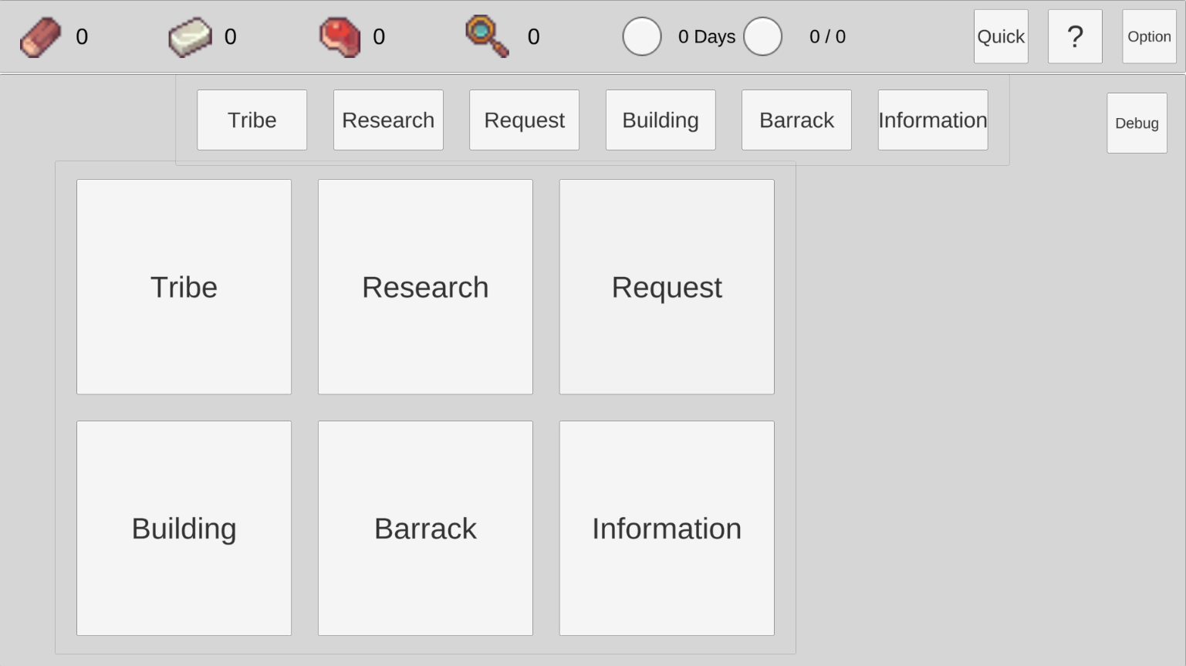
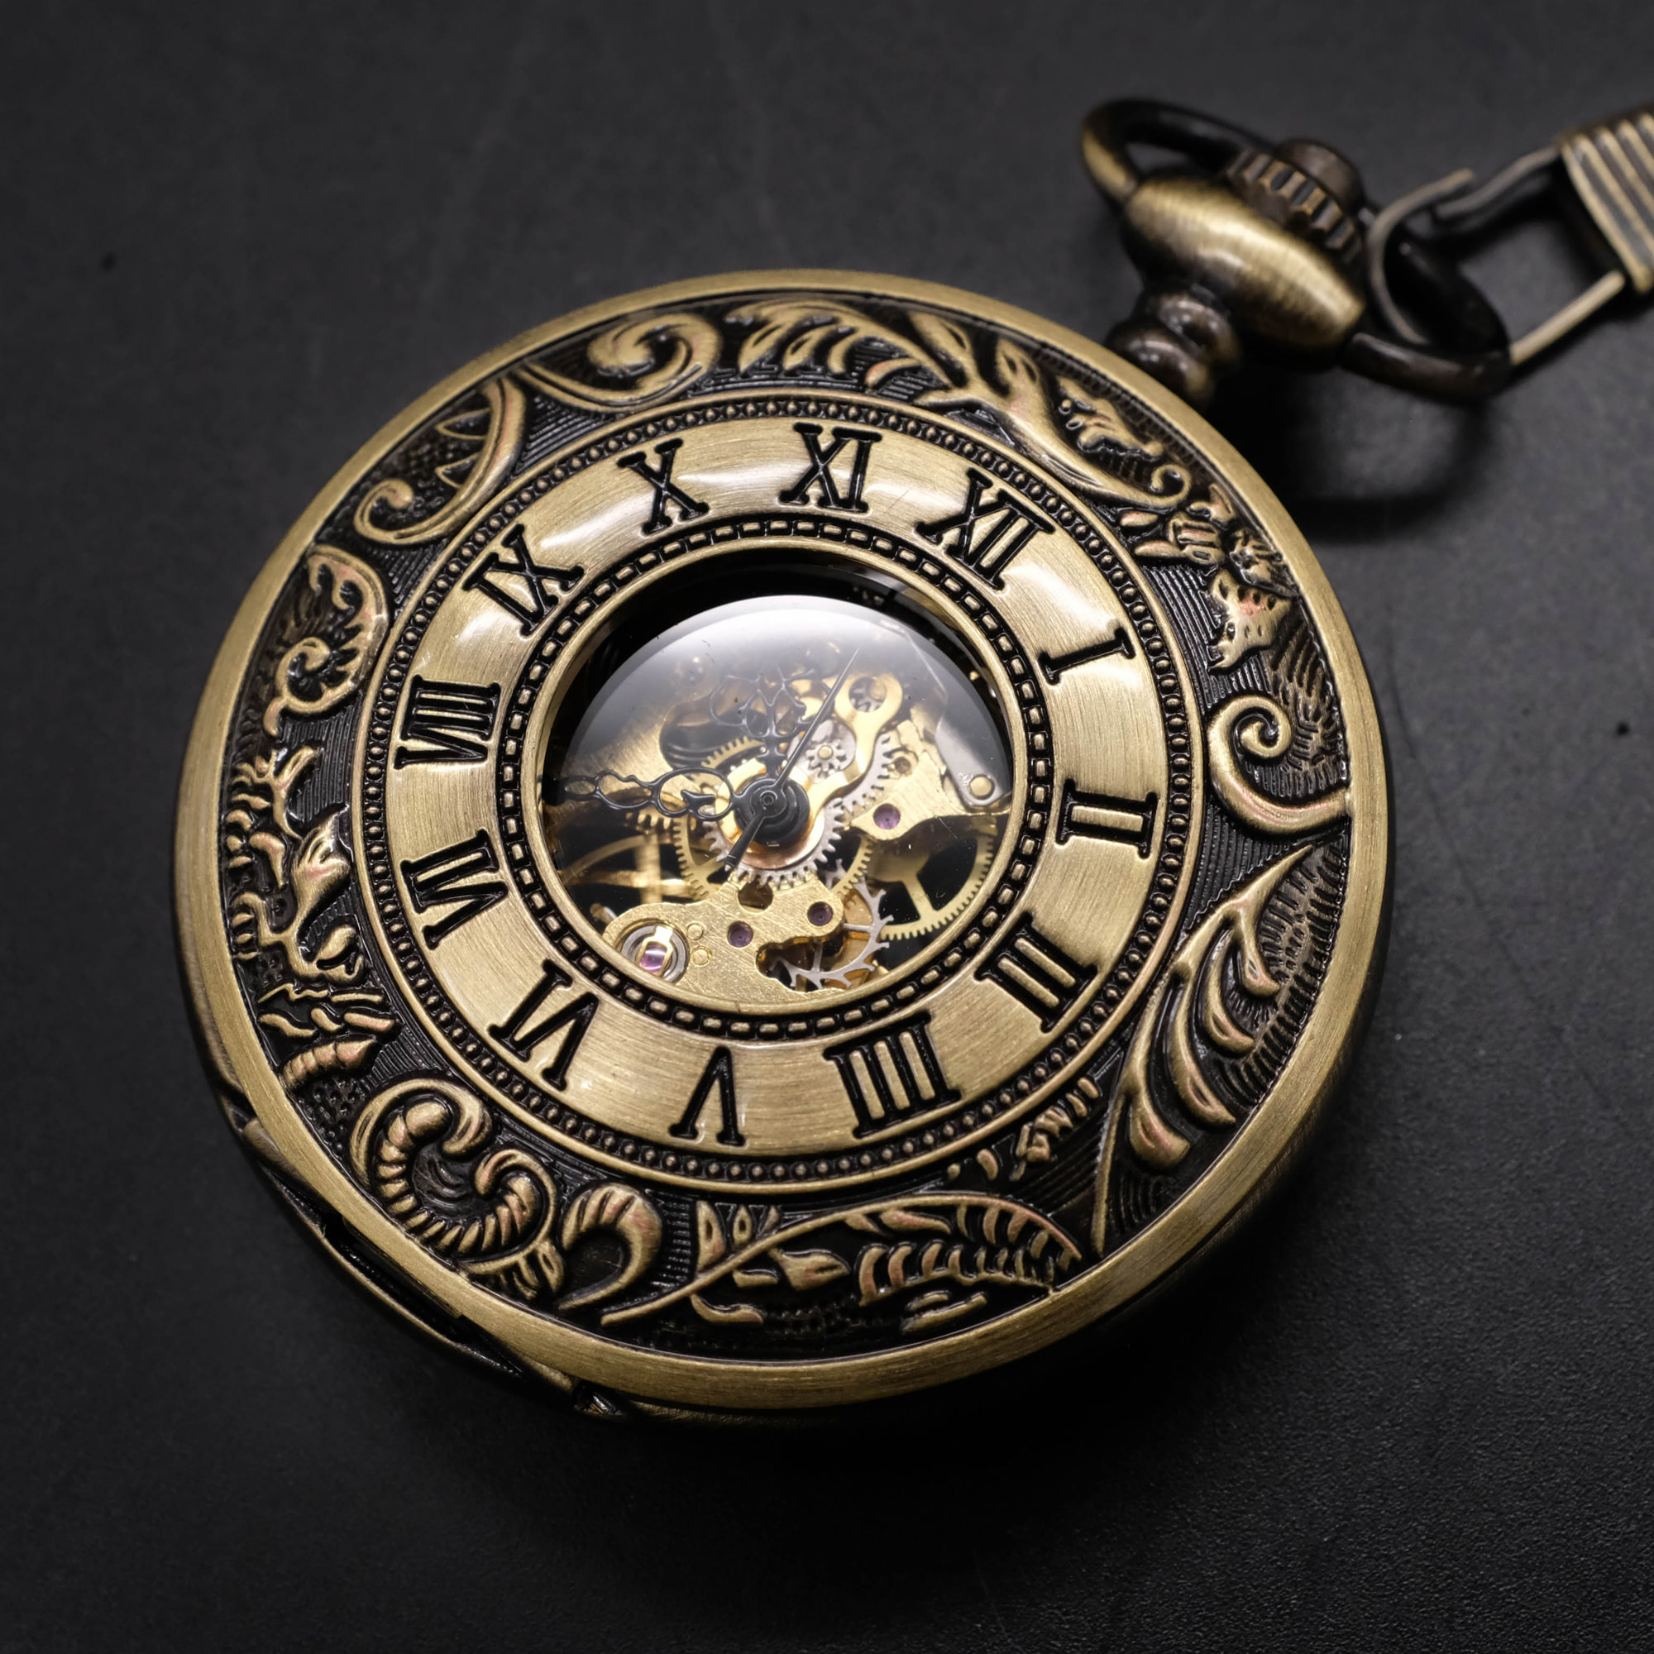
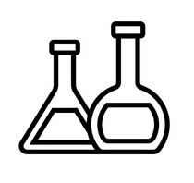


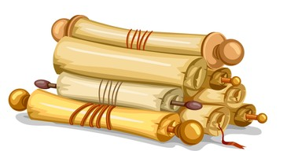

구분 | 해상도 (가로px*세로px) | 디자인
1. 시계/각 메뉴 제한치 표시 아이콘 | 70*70 | 회종시계(날짜), 플라스크 (연구), 집 데포르메 (건물), 유닛 데포르메 (병력), 두루마리 (의뢰) 아이콘 필요 왼쪽은 날짜, 오른쪽은 각 메뉴에서 상한치/현재 보유량을 표기하는데 사용함.
디자인 예시 (날짜, 연구, 건물, 병력, 의뢰)
2. 퀵이동 패널 배경+각 메뉴 버튼 배경 | 배경 1350*150 버튼 180*100 | 퀵 버튼을 누르면 나오는 패널 배경은 투명도 20%의 나무 판자 배경, 버튼은 4P의 메뉴 변경 버튼을 작게 만든 형태 하단의 디자인 예시를 가로로 길게 배치했다고 간주하면 됨
디자인 예시
1
2

Slide 4
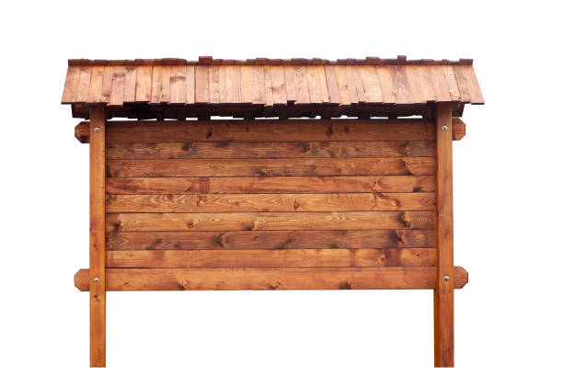

구분 | 해상도 (가로px*세로px) | 디자인
1. 주요 메뉴 버튼 배치 공간 배경 이미지 | 1200*820 | 게시판 모양의 디자인, 하단에 짙은 색으로 게시판의 다리 표현 필요
디자인 예시
2. 메뉴 버튼 배경 | 350*350 | 각 메뉴 버튼 의 배경 이미지 틀 내부에 짙은 색으로 채워움푹 들어간 느낌 형성 모서리 부분은 나사를 통해 게시판에 결합된 느낌이 나도록 통일 틀은 최대한 깔끔하게 정리
디자인 예시
1
2

Slide 5
구분 | 해상도 (가로px*세로px) | 디자인
1. 부족명 배경 | 200*150
디자인 예시
2. 우호도 아이콘/ 텍스트 배경 | 아이콘:70*70 배경:150*70
디자인 예시
부족
아이콘
우호도
아이콘
우호도
텍스트

Slide 6
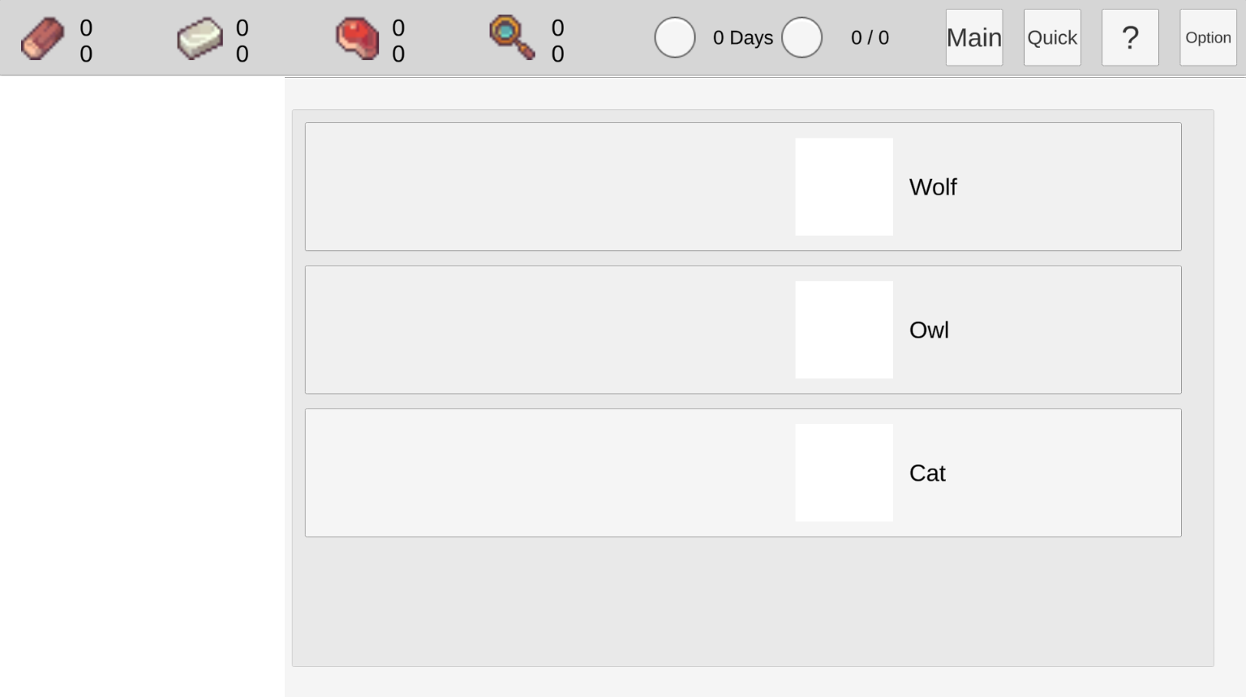
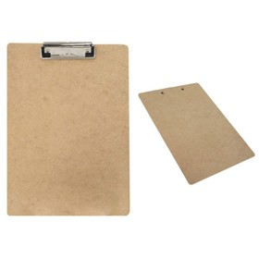
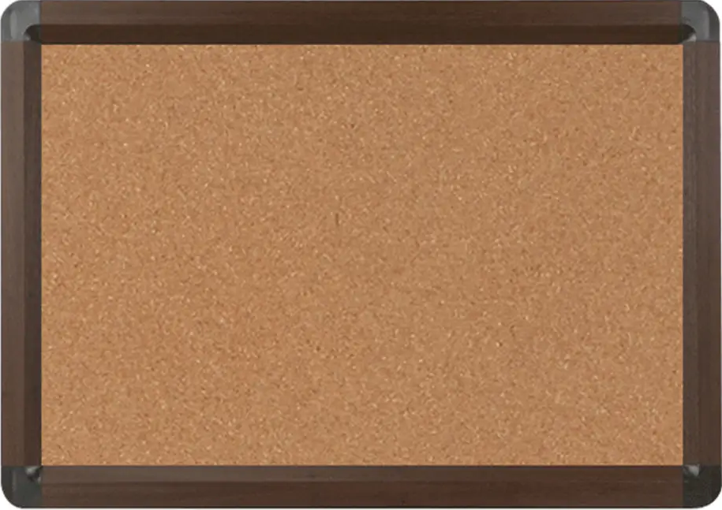

구분 | 해상도 (가로px*세로px) | 디자인
1. 부족 패널 배열 공간 | 1420*860 | 클립보드 모양의 디자인, 코르크 보드, 상단에 홀더, 중앙에는 양피지 종이가 끼워져있는 형태
디자인 예시
2. 부족 패널 | 1350*200 | 좌→우로 투명-남색 그라데이션, (투명도 분배는 예시 설정 참고) 테두리는 은빛 금속 재질로 감싸기 우측 절반은 순서대로 부족 아이콘(150*150), 부족명(200*150), 우호도 아이콘, (70*70), 우호도 텍스트 기입 공간(100*70) 마련
디자인 예시
1
2
부족
아이콘
부족명
우호도 아이콘
우호도 텍스트

Slide 7
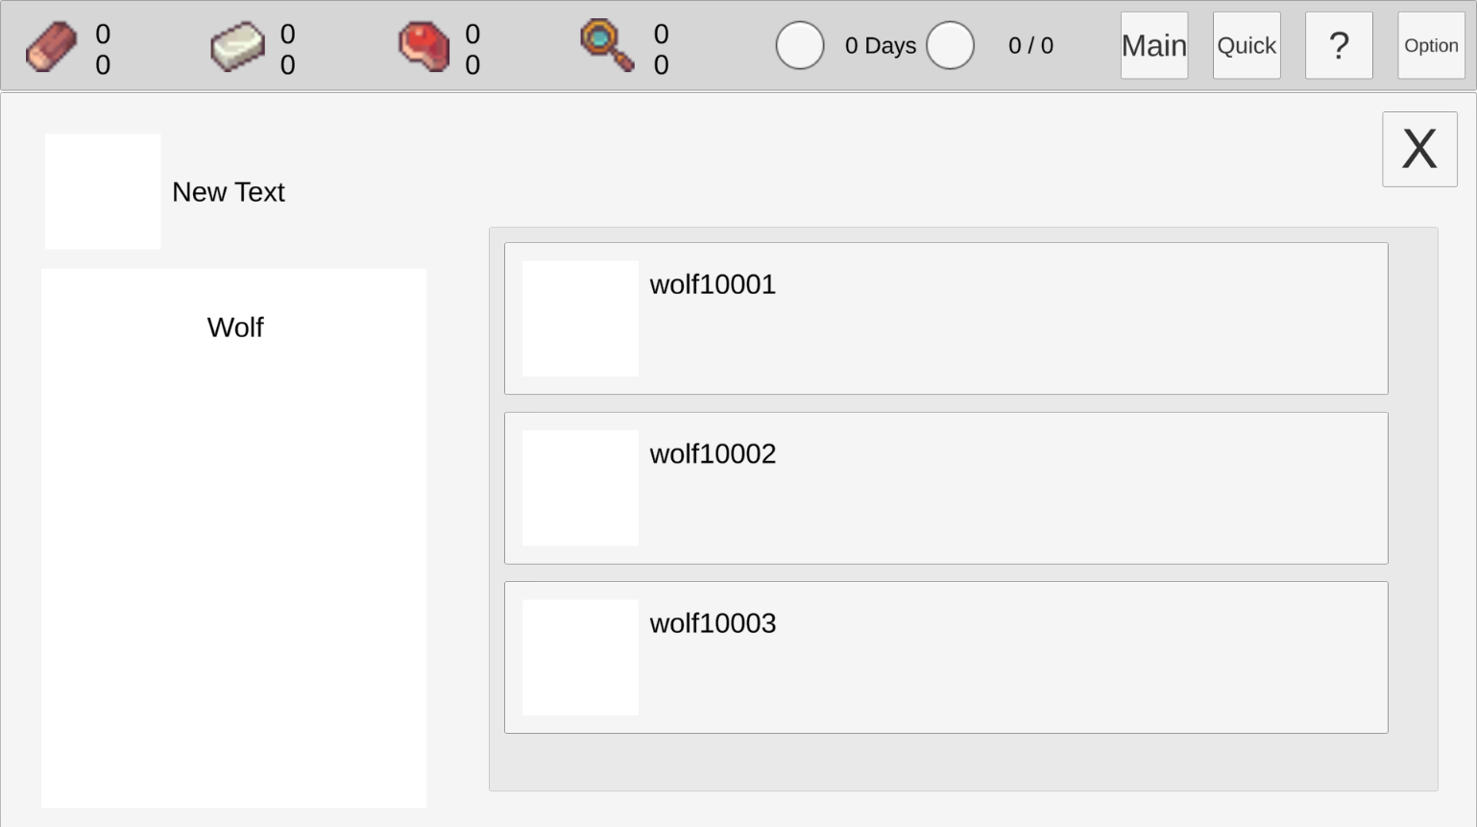


구분 | 해상도 (가로px*세로px) | 디자인
1. 부족 세부 정보 패널 배열 공간 | 1235*735 | 펼쳐진 양피지 두루마리, 밝은 색조, 상단 귀퉁이에 약간 말려있는 느낌 필요
디자인 예시
2. 부족 세부 정보 패널 | 1150*200 | 붉은 인장이 찍인 금속 조각, 남색 바탕에 은색 테두리, 좌상단에 하이라이트 추가
디자인 예시
1
2

